Slide 1
Отчет по практике и квалификационному экзамену
Группы 401 ПРМПИ
по специальности 0705000 «Подземная разработка
месторождений полезных ископаемых»
Мастер п/о Жуменов Р.Р.

Slide 2
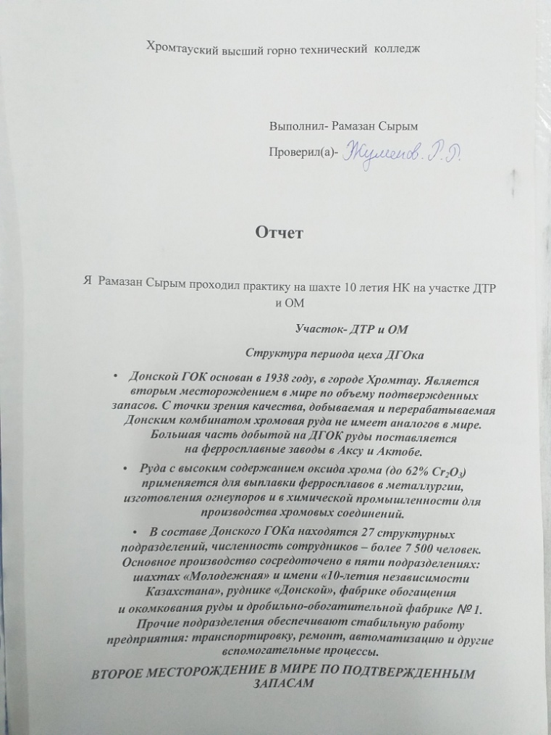
Были проверены дневники и отчеты по практике студентов гр.№401. Замечаний нет.

Slide 3
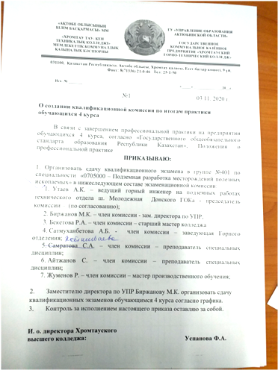
Итоги квалификационного экзамена гр. 401 Подземная разработка месторождений полезных ископаемых
Время проведения - 3.11.2020
Место проведения – ХГТВК лаборатория №101
Кол-во уч-ся – 24

Slide 4
Комиссия квалификационного экзамена
Утаев Арынгазы Кабылбаевич - горный инженер ш. «Молодежная» - председатель комиссии
Биржанов Марал Консултанович - зам.директора по УПР
Сатмуханбетова Акмарал Бексултановна – зав.отделением
Бекетова Раушан Айтжановна - старший мастер колледжа
Койшибаева Самал Адильжановна - преподаватель спец дисциплин
Айтжанова Сандыгуль Рахимгалиева - преподаватель спец дисциплин
Жуменов Рустем Русланович – мастер ПО

Slide 5
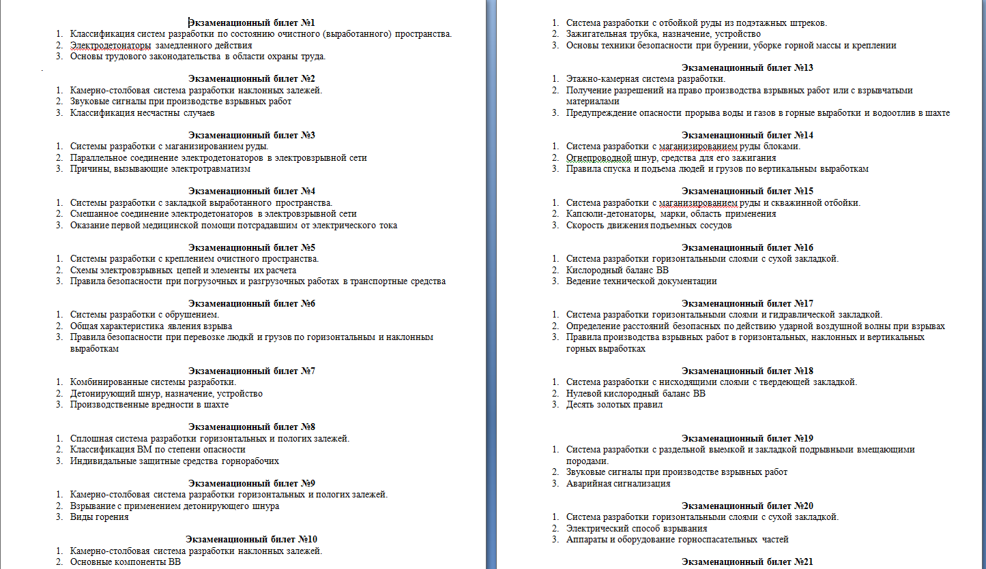
Экзаменационные билеты по специальности 0705000 ПРМПИ квалификация «Горнорабочий» 2 разряда

Slide 6
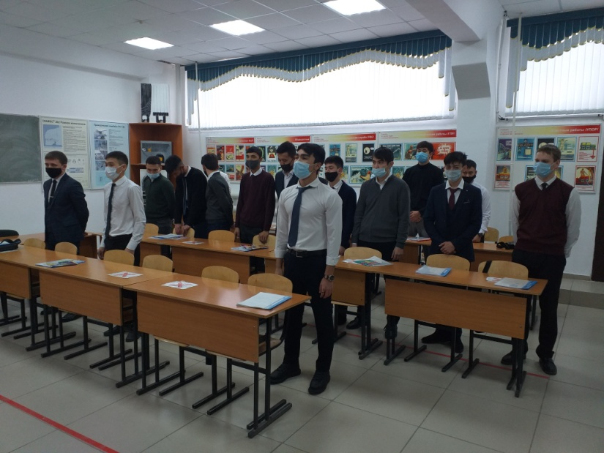

Slide 7
Итоги квалификационного экзамена
«5» - 3 студентов «4» - 13 студентов «3» - 8 студентов
Усп. – 100%
Кач.зн. – 67%
Кач.усп. -59%

Slide 8
Спасибо за внимание!

